Slide 1
El proyecto una forma de organizar el trabajo
Profesores:
José Onofre Montesa Andrés
Universidad Politécnica de Valencia
Escuela Universitaria de Informática
2000
El proyecto, una forma de organizar el trabajo.
Notes:
Evaluación, Organización y Gestión de Proyectos.
1. El proyecto una forma de organizar el trabajo.

Slide 2
No se trata de algo nuevo.
Los seres humanos transformamos la realidad que nos rodea con nuestras manos e ingenio.
  Desde la antigüedad, vimos que para ser más productivos necesitábamos organizarnos ante los objetivos que pretendíamos alcanzar.
  En la actualidad las empresas tienen aprendida la lección.
El proyecto, una forma de organizar el trabajo.
Notes:
Evaluación, Organización y Gestión de Proyectos.
1. El proyecto una forma de organizar el trabajo.

Slide 3

Las legiones romanas,..., diferían de sus contrincantes en:
la tecnología que utilizaban era mejor
    (bronce, hierro,..), y
la planificación y seguimiento estaba mas elaborada, es decir:
    tenían los objetivos más claros,
    tenían mejor preparada la estrategia a seguir,
    estaban mejor organizados,
    informaban rápidamente a sus compañeros, para que estos pudieran corregir cualquier desviación (Maratón).
El proyecto, una forma de organizar el trabajo.
Notes:
Evaluación, Organización y Gestión de Proyectos.
1. El proyecto una forma de organizar el trabajo.

Slide 4
1. Diferentes formas de organizar el trabajo.
Los diseñados para la producción en masa.
Los diseñados para la producción por lotes.
Los diseñados para producir o alcanzar objetivos no repetitivos.
El proyecto, una forma de organizar el trabajo.
Notes:
Evaluación, Organización y Gestión de Proyectos.
1. El proyecto una forma de organizar el trabajo.

Slide 5
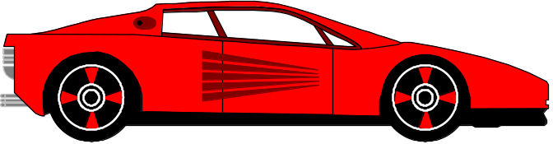
Procesos diseñados para la producción en masa.
Ensamblaje de un producto u oferta de un servicio.
Economías de Escala
  Maquinas muy especializadas
El proyecto, una forma de organizar el trabajo.
Notes:
Evaluación, Organización y Gestión de Proyectos.
1. El proyecto una forma de organizar el trabajo.

Slide 6
Procesos diseñados para la producción por lotes.
Sistemas flexibles que sirven para la producción de productos similares.
Cambiar y recomponer la planta de producción para las diferentes series
El proyecto, una forma de organizar el trabajo.
Notes:
Evaluación, Organización y Gestión de Proyectos.
1. El proyecto una forma de organizar el trabajo.

Slide 7

Procesos para objetivos no repetitivos. (Proyecto)
Producto que se realizará una vez.
Para producirlo, habrá que hacer una serie de tareas específicas, que:
  antes no se han realizado
  posiblemente no se vuelvan a realizar
El proyecto, una forma de organizar el trabajo.
Notes:
Evaluación, Organización y Gestión de Proyectos.
1. El proyecto una forma de organizar el trabajo.

Slide 8
¿Que es un proyecto?
Final carrera (PFC)
Planos y especificaciones
Forma de organizar el trabajo
“Un proyecto es un esfuerzo temporal acometido para crear un único servicio o producto” PMI.
El proyecto, una forma de organizar el trabajo.

Slide 9
Características de un proyecto
Existe un objetivo claro.
Se puede identificar un conjunto de tareas.
Necesaria la intervención de especialistas.
Existen limitaciones en los recursos.
Tiene principio y fin en el tiempo.
Se requiere un nivel de calidad.
Se requiere una planificación.
El proyecto, una forma de organizar el trabajo.

Slide 10
¿Que es la Gestión?
Planificar
Organizar
Controlar
Dirigir
Gestión de proyectos es:
“Articular el método para alcanzar un objetivo único y no repetitivo en un plazo con principio y fin claros utilizando las técnicas que nos proporciona la gestión”
El proyecto, una forma de organizar el trabajo.

Slide 11

Fases de un proyecto.
Planeación.
  Definición del problema.
  Planificación del proyecto.
Ejecución del proyecto.
  Puesta en marcha.
  Fase productiva.
  Conclusión del proyecto.
El proyecto, una forma de organizar el trabajo.
Notes:
Evaluación, Organización y Gestión de Proyectos.
1. El proyecto una forma de organizar el trabajo.

Slide 12
Planeación.
Objetivos:
    Clarificar el problema a solucionar, el producto a obtener, o servicio a proporcionar,
    Evaluar los costes económicos en que se va a incurrir, así como los recursos humanos y de cualquier otro tipo a dedicar.
Fases:
    Definición del problema.
    Planificación del proyecto.
El proyecto, una forma de organizar el trabajo.
Notes:
Evaluación, Organización y Gestión de Proyectos.
1. El proyecto una forma de organizar el trabajo.

Slide 13
Es decir, la gente se hace el planteamiento:
¿Que voy ha hacer?
¿Con que? y ¿Como lo voy ha hacer?
Realiza lo planificado
¿A que?
¿Que
¿Hacemos
gente?
¿Cuanto nos
una
podemos
¿Donde?
gastar?
FIESTA?
Notes:
Evaluación, Organización y Gestión de Proyectos.
1. El proyecto una forma de organizar el trabajo.

Slide 14
Definición del problema.
Origen suele ser difuso:
  Problema, Necesidad, oportunidad.
Hay que responder a:
  ¿Cual es el problema?
  ¿Donde esta la oportunidad?
Requiere poco tiempo, pero es fundamental.
El proyecto, una forma de organizar el trabajo.
Notes:
Evaluación, Organización y Gestión de Proyectos.
1. El proyecto una forma de organizar el trabajo.

Slide 15
Planificación del proyecto.
Identificar todo lo necesario para poder alcanzar el objetivo marcado.
Se ponen los cimientos del proyecto:
  Calidad
  Coste económico
  Duración del proyecto
Calidad
Duración
Coste
El proyecto, una forma de organizar el trabajo.
Notes:
Evaluación, Organización y Gestión de Proyectos.
1. El proyecto una forma de organizar el trabajo.

Slide 16
Ejecución del proyecto.
Aquí se lleva a cabo el plan previo, es crucial que la planificación sea buena.
Planificaciones malas llevan a:
    Posible cancelación del proyecto, antes de comenzar.
    Mal clima en los trabajadores.
Las subfases son:
    Puesta en marcha.
    Fase productiva.
    Conclusión del proyecto.
El proyecto, una forma de organizar el trabajo.
Notes:
Evaluación, Organización y Gestión de Proyectos.
1. El proyecto una forma de organizar el trabajo.

Slide 17
Puesta en marcha.
Organizar el equipo del proyecto:
    Seleccionar al personal,
    Establecer la estructura organizativa,
    Definir responsabilidades y autoridad,
    Organizar el lugar de trabajo,
    Poner en marcha el equipo.
    Informar de los estándares de trabajo y sistemas de informes.
El proyecto, una forma de organizar el trabajo.
Notes:
Evaluación, Organización y Gestión de Proyectos.
1. El proyecto una forma de organizar el trabajo.

Slide 18
Fase productiva.
    tomar medidas del rendimiento,
    revisar los informes que le llegan,
    mantener reuniones para identificar los problemas antes de que aparezcan,
    en caso de desviaciones poner en práctica las acciones correctivas necesarias,
    coordinar las tareas,
    motivar y liderar a los empleados,
    recompensar y disciplinar
El proyecto, una forma de organizar el trabajo.
Notes:
Evaluación, Organización y Gestión de Proyectos.
1. El proyecto una forma de organizar el trabajo.

Slide 19


Conclusión del proyecto.
Hacer entrega definitiva del producto al cliente,
Revisar las desviaciones del proyecto, identificar causas e indicar formas diferentes de actuación en futuros proyectos.
Reasignar el personal a los nuevos proyectos o reintegrarlos en los departamentos de partida.
Es interesante documentar las relaciones entre los empleados para futuros proyectos.
El proyecto, una forma de organizar el trabajo.
Notes:
Evaluación, Organización y Gestión de Proyectos.
1. El proyecto una forma de organizar el trabajo.

Slide 20
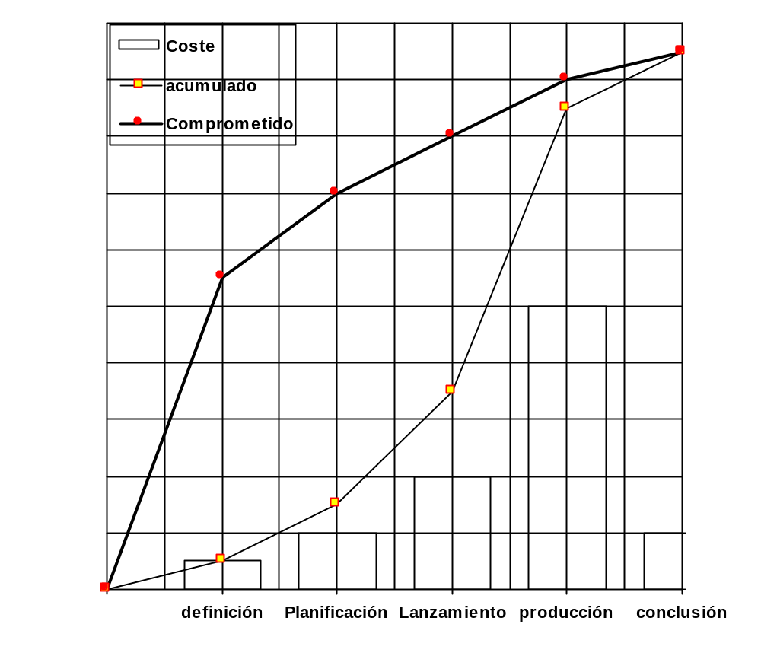
Visión global del proyecto y los costes.
El proyecto, una forma de organizar el trabajo.
Notes:
Evaluación, Organización y Gestión de Proyectos.
1. El proyecto una forma de organizar el trabajo.

